Slide 1

TEMA:
Universo del discurso de un asilo de ancianos
OBJETIVO:
Analizar los procesos que se realizan dentro de un asilo de ancianos y realizar una estructura de base de datos que se adapte al sector.
Universidad Laica Eloy Alfaro de Manabí
Estudiante: Rommel Santiago Palma Plua
Materia: Gestión de base de datos
Profesor: Robert Wilfrido Moreira Centeno

Slide 2
Índice
Universo del discurso
Modelo lógico de la base de datos
Sentencias de inserción de la base de datos
Resultado de las consultas
Enlaces(Enlace en GitHub creación de tablas , Enlace en GitHub inserción de la base de datos y resultado de las consultas)
Conclusiones

Slide 3
Universo del discurso
El centro de asilo de ancianos “Déjanoslo en nuestras manos” este desea un sistema que se adapte a las necesidades de sus actividades diarias, se desea desarrollar un modelo de base de datos que cumpla los siguientes requisitos, agregar campos o tablas según lo previsto y la previa justificación de su criterio.
El personal de este acilo necesita almacenar información de sus personales de limpieza tales como números de cedula, nombres, apellidos, dirección, teléfono, fecha de registro, y fechas de pago. En el asilo también se quiere almacenar la información de esta tal información como nombre del asilo, ciudad donde se encuentra el asilo, calle donde está ubicado, y el numero convencional interno del asilo.
También se desea almacenar el número de ancianos en el asilo con sus respectivos datos, se debe tener el nombre del paciente, edad, altura, color, sexo, numero de cedula entre otra información. Cada uno de los pacientes tendrán una habitación la cual se les dará con un numero de referencia la cual será su habitación predeterminada.
Una información que se desea registrar también es la ciudad, provincia, cantón los cuales se debe registrar el nombre de dicho lugar ya que en diferentes lugares hay asilos y pacientes.
El asilo desea registrar la estancia por cada anciano este debe constar con sus respectivos datos como fecha de llegada, persona quien dejo al anciano, si la persona quien lo dejo lleno alguna ficha de legalidad, condiciones de salud en el cual fue recibido el anciano. Los familiares deben estar registrados previamente, ya que a ellos se les llamara en caso de alguna calamidad con su abuelo, de los familiares se desea saber el numero de cedula, nombre de cada uno de ellos, direcciones donde viven, números celulares para contactarse inmediatamente si llega a suceder alguna calamidad con el abuelo.
Dentro de las instalaciones del asilo se realizan actividades grupales las cuales se realizan mediante horarios establecidos de lunes a domingo se desea guardar los horarios establecidos, la persona quien los organiza, que tipo de juego grupal pueden elegir y por ultimo la hora en la cual termina la actividad grupal. También hay actividades individuales de estas también se desea tener un registro de cuando se empieza la actividad y cuando termina, quien esta llevando la actividad individual y que tipo de actividad individual están realizando.
Para las actividades individuales hay especialistas profesionales los cuales se encargan de llevar a cabo la actividad el contrato de estos especialistas es con el fin de no causar ningún tipo de daño en los ancianos de ellos se desea registrar la facha de entrada y salida, el pago que se les hace por llevar las actividades, nombre del especialista, numero de cedula.

Slide 4
Universo del discurso
El asilo consta con un personal de dietas para el bienestar de los adultos mayores ya que estos pacientes sufren de algún tipo de enfermedad la cual debe ser tratada desde la comida se desea registrar la dieta semanal por cada paciente, porcentaje de comida que come, persona afectada, tipo de comida, nombre de la persona encargada de hacer cumplir estas dietas, pago a especialista de dietas.
También el asilo consta con médicos y enfermeras los cuales están encargados de hacer un chequeo diario a todos los pacientes para tomar sus muestras y diagnosticar en que estado se encuentra cada uno de ellos, de los doctores y enfermeras se desea saber la especialidad del doctor, la fecha en las cuales hace sus chequeos, pago a doctores y enfermeras.
Para un mayor control del asilo también se debe ver reflejada una tabla de incidentes los cuales me de un detalle de lo que paso, se debe registrar la persona que tuvo el incidente, la fecha del suceso, lugar con una descripción.
El asilo consta con un programa de pagos que es el mensual que pagan cada uno de los familiares por tener un adulto mayor dentro del asilo dentro de este campo se debe ver el nombre del familiar que page, fechas en las cuales se hacen los pagos, el tipo de banco desde el cual está haciendo la transacción, o el pago se hace en efectivó.
Existe un caso especial de ancianos los cuales no tienen ningún familiar estos ancianos son encontrados sin nada y entran a asilos por medio de un pago del gobierno, los cuales deben también ser registrados con todos sus datos.
El asilo desea almacenar también datos de las personas que fallecen durante la estancia en su asilo de estas personas fallecidas se desea guardar el nombre de la persona fallecida, la edad, la fecha de su fallecimiento, el porqué de su muerte y que medico trato a esta persona.

Slide 5
Universo del discurso
Consultas SQL:
Consultar el nombre de médicos y cuantos pacientes ancianos se encarga cada uno de los doctores, así para todos los doctores
Consultar si existe algún lazo de familiaridad dentro del asilo con algotras persona, es decir sean familia si es así mostrar sus otros familiares por cada uno que tenga un familiar con los mismos apellidos
Mostrar por medio de rango de edades la cantidad de ancianos que hay en el asilo (50 a 60) (61 a 70) (71 a 80) (81 a 90) y mostrar cuantos hay dependiendo del rango de edades
Establecer la cantidad de tratamientos que ha realizado los profesionales de dietas, se desea detallar que tipo de dieta se ha aplicado a los ancianos y cuantas veces se ha realizado la dieta a los ancianos. (dieta1=4, dieta2=6, dieta3=7)

Slide 6
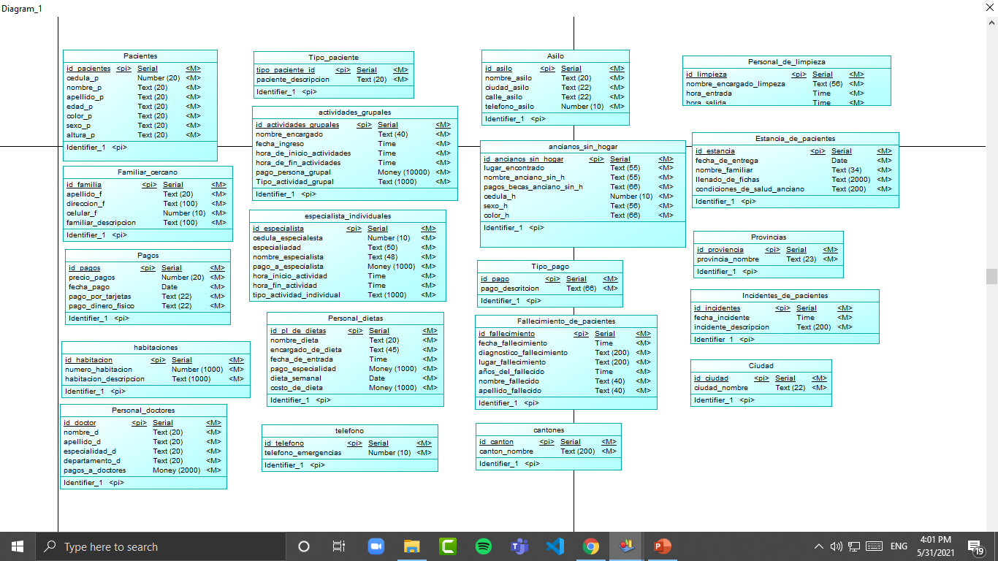
Creación de entidades

Slide 7
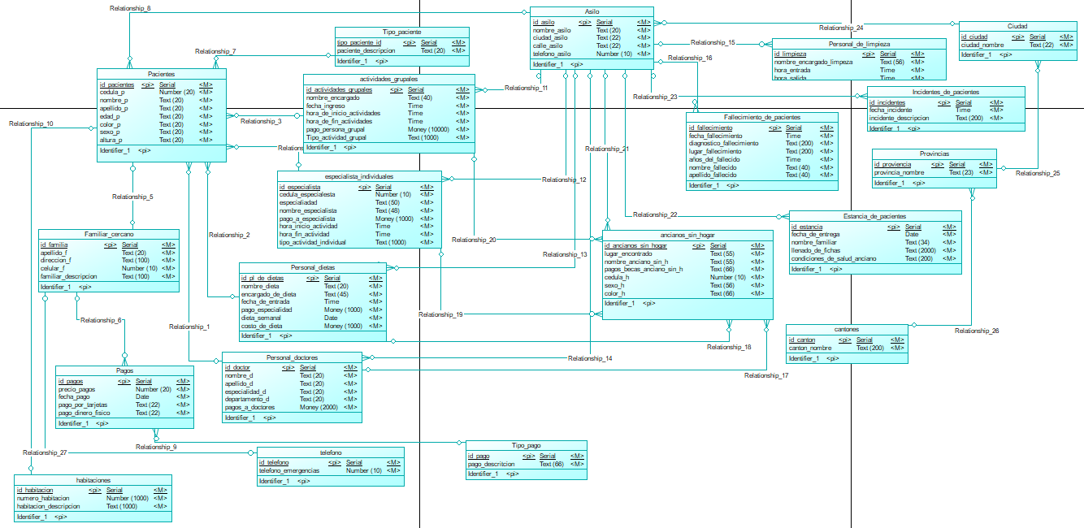
Modelo conceptual

Slide 8
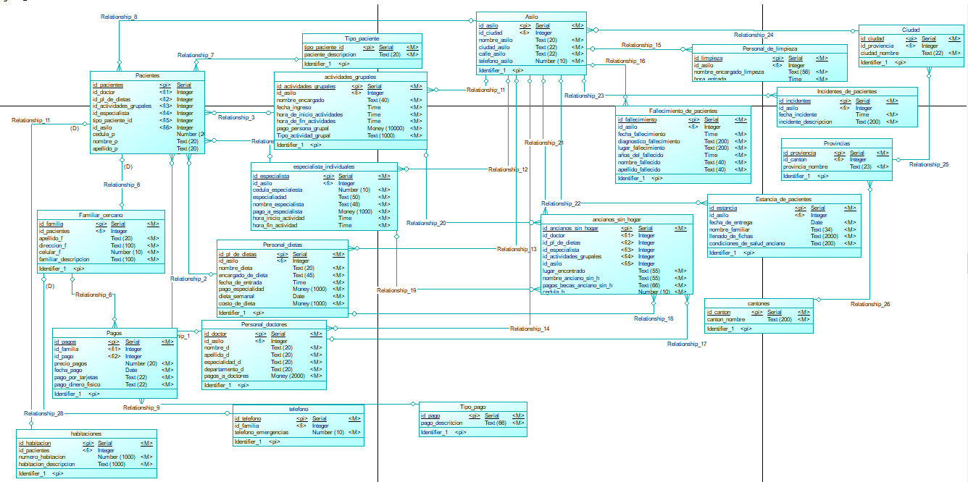
Modelo lógico

Slide 9
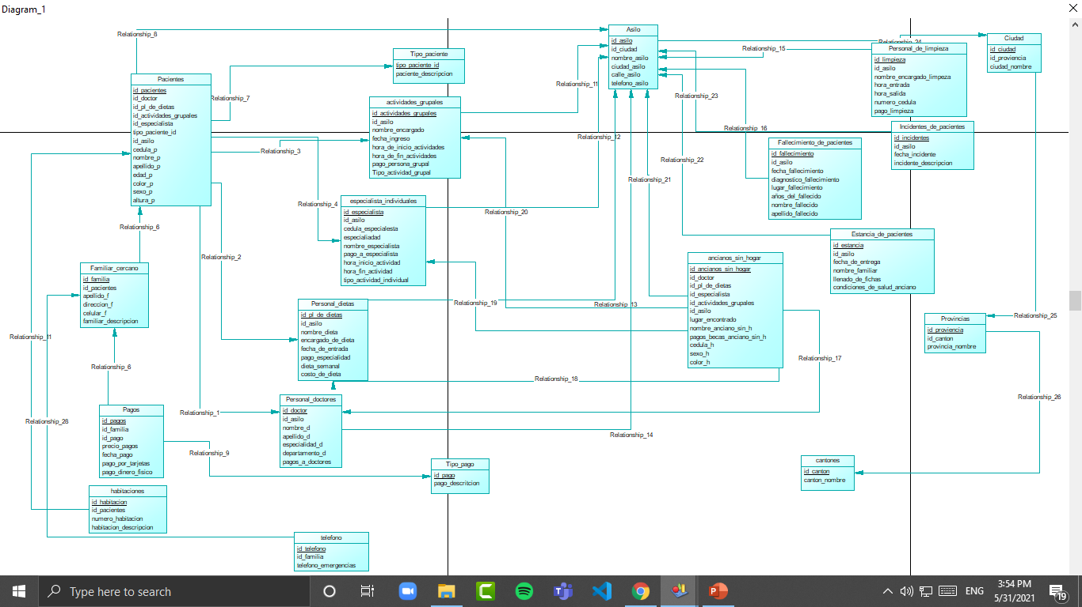
Modelo fisico

Slide 10
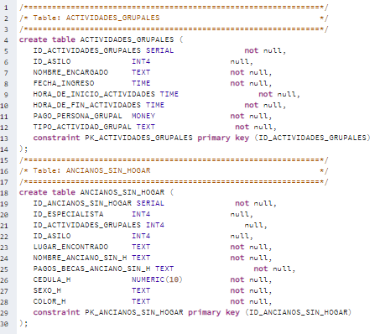
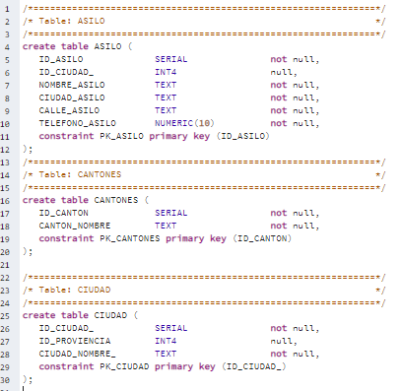
Creación de tablas en PostgreSQL

Slide 11
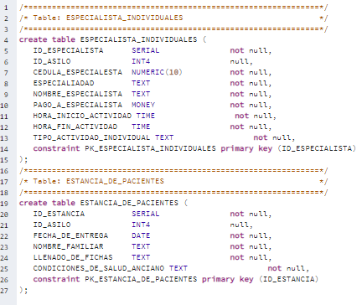
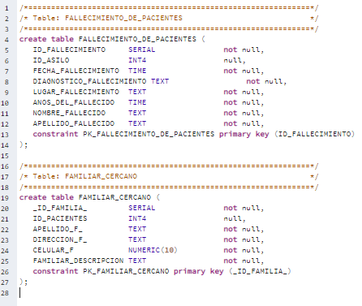
Creación de tablas en PostgreSQL

Slide 12
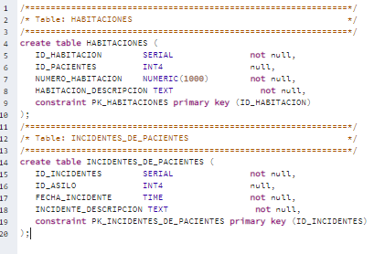
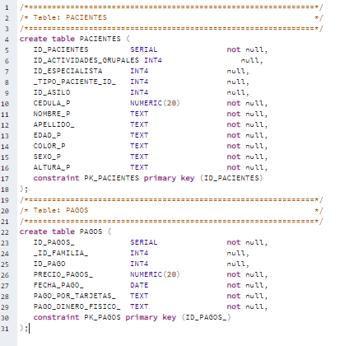
Creación de tablas en PostgreSQL

Slide 13
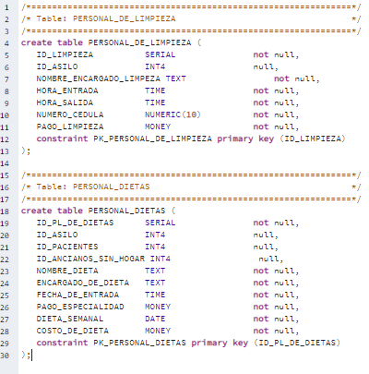
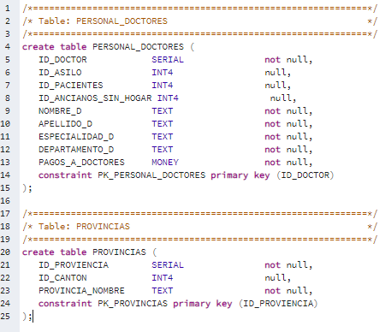
Creación de tablas en PostgreSQL

Slide 14
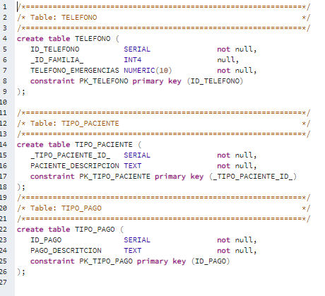
Creación de tablas en PostgreSQL

Slide 15
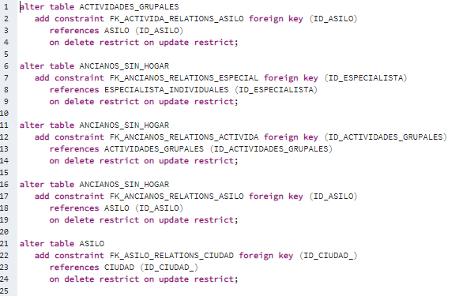
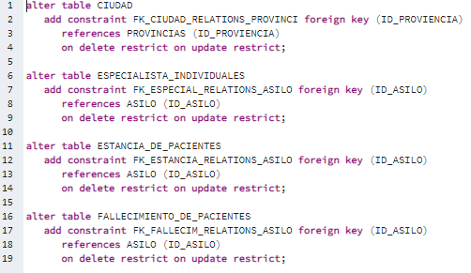
Llaves foráneas

Slide 16
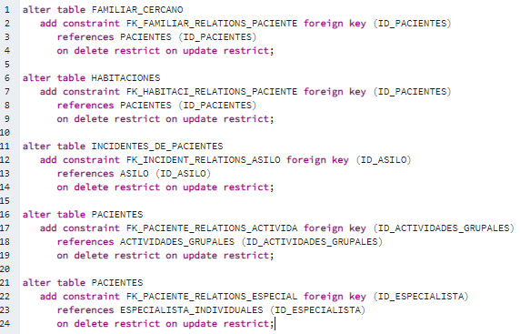
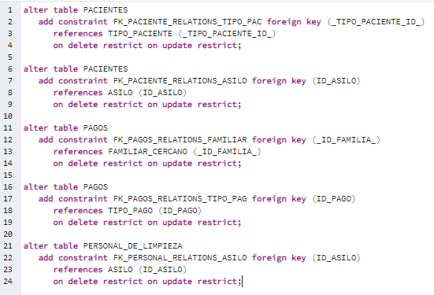
Llaves foráneas

Slide 17
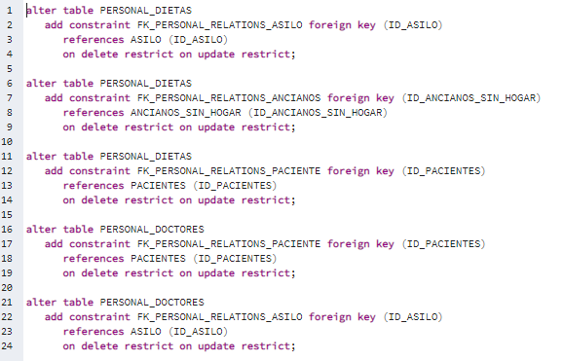
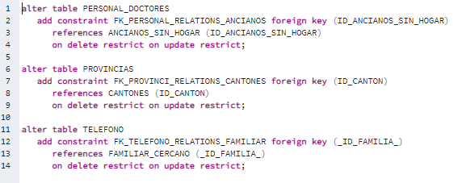
Llaves foráneas

Slide 18
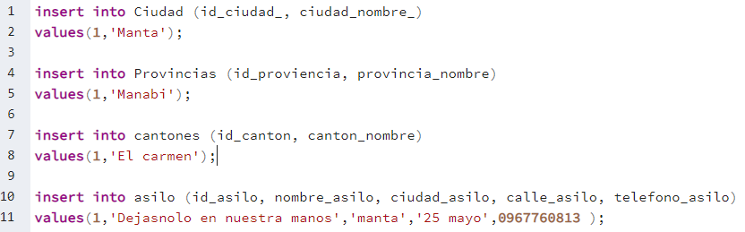
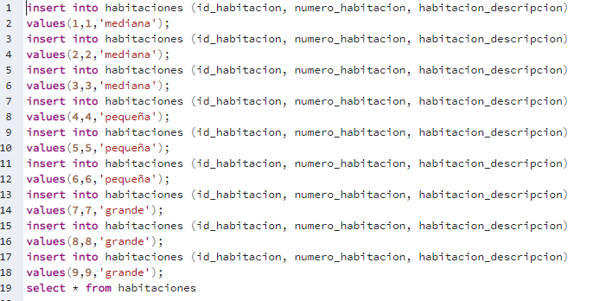
Ingreso de datos a las tablas

Slide 19
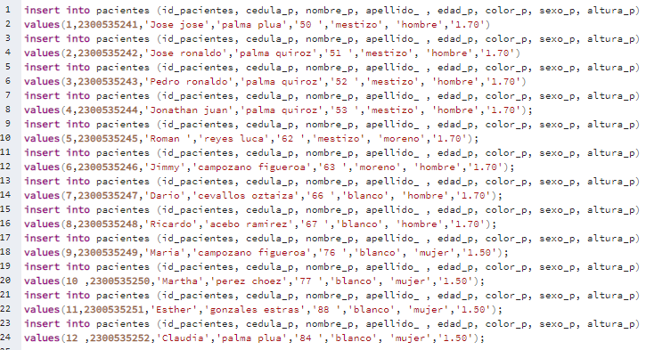
Ingreso de datos a las tablas

Slide 20
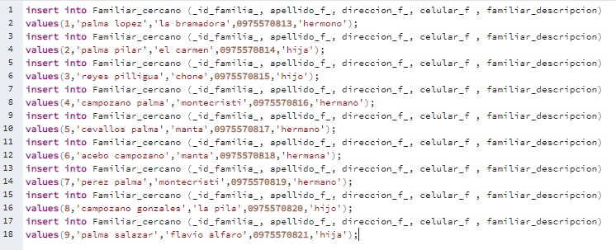
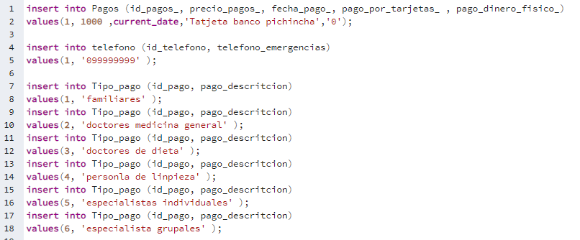
Ingreso de datos a las tablas

Slide 21
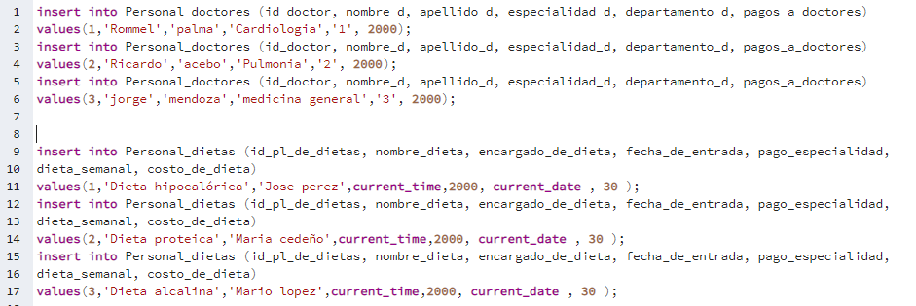
Ingreso de datos a las tablas

Slide 22
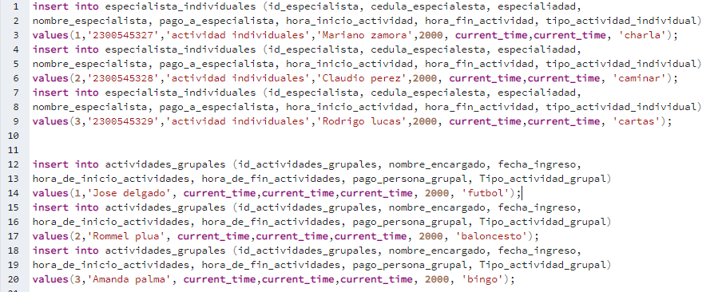
Ingreso de datos a las tablas

Slide 23
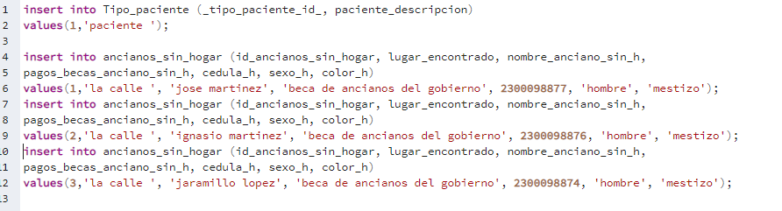
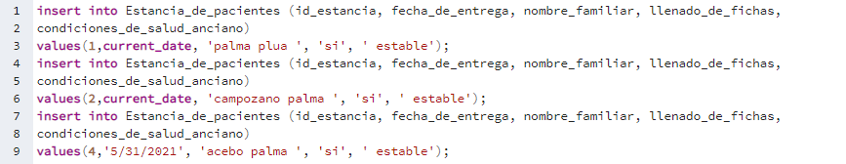
Ingreso de datos a las tablas

Slide 24
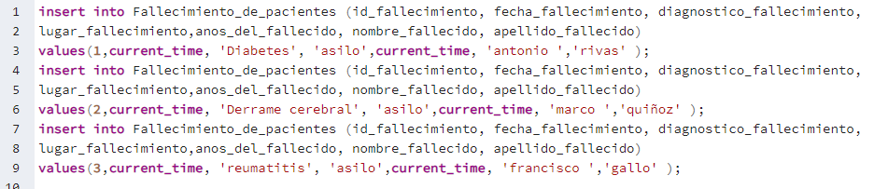
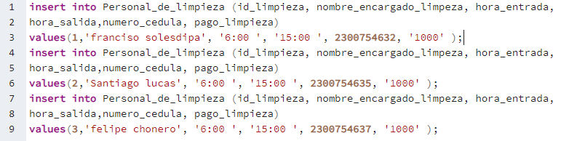
Ingreso de datos a las tablas

Slide 25
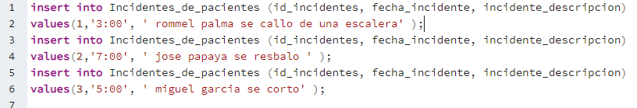
Ingreso de datos a las tablas

Slide 26

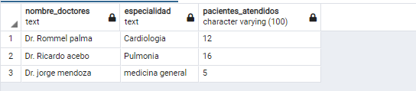
Consultas SQL #1
Consultar el nombre de médicos y su especialidad, numero de pacientes ancianos atendidos por cada uno según su especialidad

Slide 27
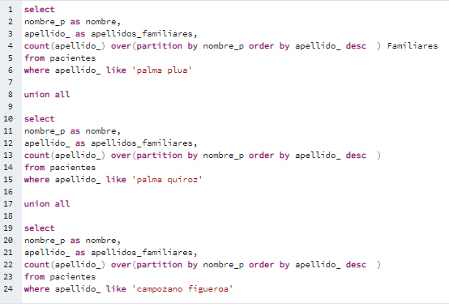
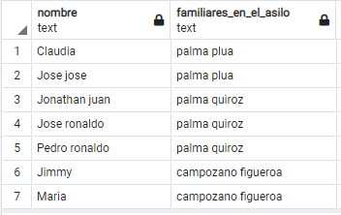
Consultas SQL #2
Consultar si existe algún lazo de familiaridad dentro del asilo con algotras persona, es decir sean familia si es así mostrar sus otros familiares por cada uno que tenga un familiar con los mismos apellidos

Slide 28
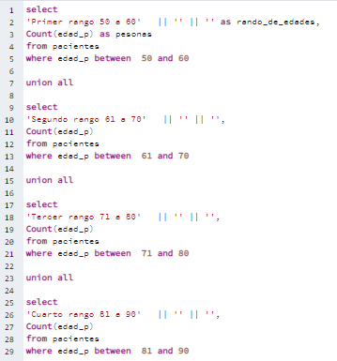
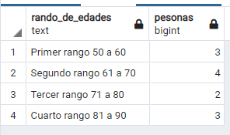

Consultas SQL #3
Mostrar por medio de rango de edades la cantidad de ancianos que hay en el asilo (50 a 60) (61 a 70) (71 a 80) (81 a 90) y mostrar cuantos hay dependiendo del rango de edades

Slide 29
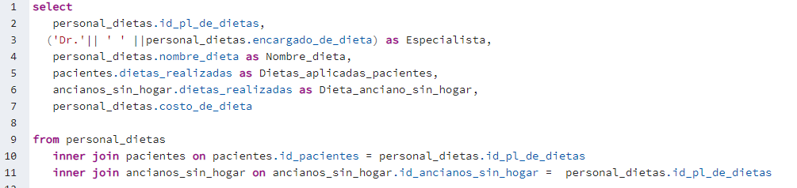
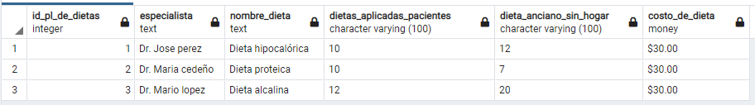
Consultas SQL #4
Establecer la cantidad de tratamientos que ha realizado los profesionales de dietas, se desea detallar que tipo de dieta se ha aplicado a los ancianos y cuantas veces se ha realizado la dieta a los ancianos. (dieta1=4, dieta2=6, dieta3=7)

Slide 30
Conclusiones
Durante todo el desarrollo de la base de datos se tubo que llevar en cuenta cada uno de los datos que se agregaban teniendo en cuenta los tipos de datos que eran si eran enteros, fecha o de texto, cada uno de estos debe ser creado de manera lógica para que no exista inconvenientes al momento de insertar datos en la base de datos del cliente.
La creación de las llaves foráneas es muy importante por que esta nos permite ver la relación que hay entre tablas y da una idea mucho mas clara de cuantas relaciones he fijado en las tablas
Las consultas SQL son muy precisas ya que están nos ayudan ha sacar información de diferentes tablas y mostrar la información que se desee, lo cual ayuda mucho al asilo para dar resultados y mantenerse al tanto de sus ancianos mayores.

